Slide 1


Slide 2

Ingeniería de requisitos
5°
Magda Fernanda Calvache Argoty

Slide 3

Diagramas UML
Diferentes tipos de diagramas UML, incluyendo clases, actividad, componentes, colaboración, secuencia, casos de uso, despliegue, diagramas de estado y paquetes de diagrama, listando sus propósitos y usos.
¿Qué es UML?
Las siglas UML se refieren a Lenguaje de Modelado Unificado. Es un estándar industrial internacional de notaciones graficas usadas para describir, visualizar, construir y documentar los artefactos del software de un sistema (documento, modelo, código, manual, etc.)
¿Cuál es el propósito de UML?
Razonar sobre el comportamiento de un sistema.
Detectar errores y omisiones previas en el ciclo de vida.
Presentar propuestas de diseño y comunicar a las partes interesadas.
Comprender requerimientos.
Dirigir implementaciones.

Slide 4
Fase del ciclo de vida | Artefactos típicos
Requisitos | - Documento de especificación de requisitos (SRS)- Historias de usuario- Casos de uso- Diagramas UML (casos de uso, actividades)- Matriz de trazabilidad
Análisis y diseño | - Diagramas UML (clases, secuencia, estados)- Prototipos de interfaz (wireframes/mockups)- Diagramas de arquitectura- Modelos de datos (ERD)
Implementación | - Código fuente- Scripts de base de datos- Librerías y APIs- Manual técnico para desarrolladores
Pruebas | - Plan de pruebas- Casos de prueba- Scripts de pruebas automatizadas- Reportes de defectos (bugs)- Evidencias de pruebas
Despliegue y mantenimiento | - Manual de usuario- Documentación de instalación y configuración- Registro de versiones (release notes)- Informes de mantenimiento- Plan de mejora continua

Slide 5
Tipos de diagramas UML
Diagrama de caso de uso UML
Diagrama de secuencia UML
Diagrama de componentes UML
Diagrama de actividades UML
Diagrama de colaboración UML
Diagrama de despliegue UML
Diagrama de estado UML
Diagrama de paquetes UML

Slide 6
Diagrama de casos de uso UML
Propósito
El diagrama de casos de uso es utilizado durante la fase de análisis de un proyecto para identificar la funcionalidad de un sistema. Describe la interacción de las personas o dispositivos externos con el sistema en diseño. No muestra muchos detalles, solo resume algunas relaciones entre los casos de uso, actores y sistemas.
Básicamente se necesita incluir cuatro (4) elementos en un diagrama de casos de uso. Ellos son los actores, sistema, casos de uso y relaciones. Los actores representan quien sea lo que sea que interactúe con el sistema. Pueden ser humanos, otras computadoras u otros softwares de sistemas. Los casos de uso representas las acciones que desempeña uno o más actores para una meta particular. El sistema es lo que sea que estés desarrollando.

Slide 7
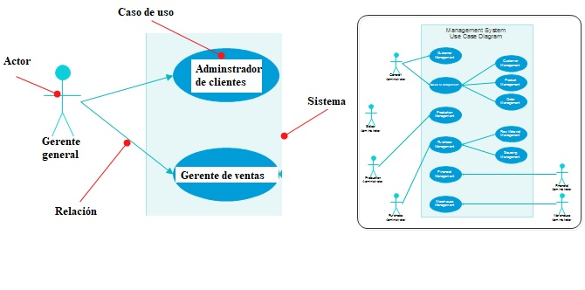

Slide 8
Pasos para hacer casos de uso
Identificar actores
¿Quién usa el sistema? (personas, sistemas externos, dispositivos).
Ejemplo: cliente, mensajero, logística, directivo.
Identificar casos de uso
¿Qué quiere hacer cada actor con el sistema?
Ejemplo: “Programar envío”, “Rastrear paquete”, “Asignar mensajero”.
Definir relaciones
Actor ↔ Caso de uso.
Ejemplo: el cliente se relaciona con Programar envío.
Documentar el caso de uso Cada caso de uso puede tener una plantilla estándar:
Nombre: título breve del caso de uso.
Actores: quién participa.
Descripción: breve resumen del propósito.
Precondiciones: lo que debe cumplirse antes de iniciar.
Flujo principal (pasos normales).
Flujos alternativos (qué pasa si ocurre un error).
Postcondiciones: lo que debe cumplirse al finalizar.

Slide 9
Ejemplo: Caso de uso en Envíos Rápidos S.A.
Caso de Uso: Solicitar Envío
Actor principal: Cliente
Descripción: El cliente programa un envío ingresando datos en la plataforma.
Precondiciones: El cliente debe estar registrado y autenticado en el sistema.
Flujo principal:
El cliente selecciona “Solicitar envío”.
Ingresa dirección de origen y destino.
Selecciona tipo de paquete (documento, caja, etc.).
El sistema calcula costo del envío.
El cliente confirma y realiza el pago en línea.
El sistema genera número de guía y confirma solicitud.
Flujos alternativos:
Si el pago falla, el sistema notifica y ofrece reintento.
Si la dirección no es válida, solicita corregir datos.
Postcondiciones:
El sistema guarda el envío en la base de datos.
Se genera un número de guía único.

Slide 10
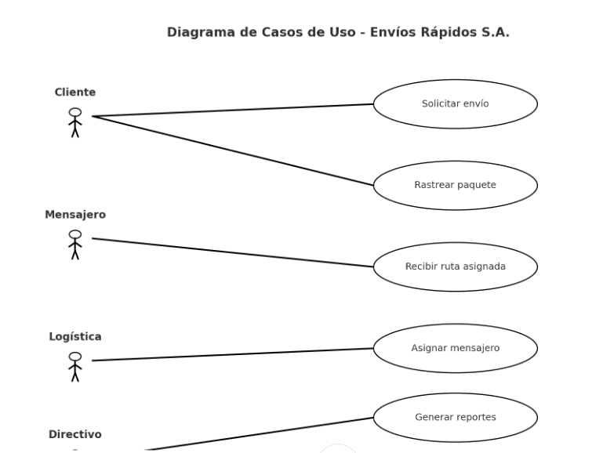

Slide 11
Elemento | Descripción
Nombre | Solicitar envío
ID | CU-01
Actores principales | Cliente
Actores secundarios | Sistema de pagos, Logística
Descripción | El cliente registra en la plataforma los datos del paquete, la dirección de recogida y entrega, selecciona el tipo de servicio y realiza el pago en línea.
Precondiciones | - El cliente debe estar registrado en la plataforma.- El sistema debe estar disponible y conectado al servicio de pagos.
Flujo principal | 1. El cliente inicia sesión en la plataforma.2. Selecciona la opción “Solicitar envío”.3. Ingresa los datos del remitente y destinatario.4. Ingresa las características del paquete (peso, dimensiones, valor declarado).5. El sistema calcula el costo y muestra opciones de pago.6. El cliente realiza el pago.7. El sistema confirma la solicitud y genera un número de guía.8. El sistema notifica a Logística la nueva solicitud.
Flujos alternativos | - 5a. Si el cliente no confirma el costo → puede cancelar la solicitud.- 6a. Si el pago falla → el sistema permite reintentar o cancelar.
Postcondiciones | - El envío queda registrado en el sistema.- El cliente recibe un número de guía.- Logística recibe la notificación de un nuevo envío pendiente de asignación.
Excepciones | - Error de conexión con la pasarela de pagos.- Datos incompletos o inválidos en la dirección del envío.
Requerimientos asociados | RF-01 Registro de envíosRF-02 Integración con pasarela de pagosRF-03 Generación de guía únicaRF-04 Notificación a logística
Elemento | Descripción
Nombre | Rastrear paquete
ID | CU-02
Actores principales | Cliente
Actores secundarios | Mensajero, Logística
Descripción | Permite al cliente consultar el estado y ubicación del paquete en tiempo real.
Precondiciones | El envío debe estar registrado en el sistema.
Flujo principal | 1. Cliente accede al sistema.2. Ingresa el número de guía.3. Sistema consulta estado y ubicación.4. Muestra la información al cliente.
Flujos alternativos | - Guía inválida → se notifica error.- Paquete sin actualizar ubicación → se muestra último estado disponible.
Postcondiciones | Cliente conoce el estado del envío.
Excepciones | Fallo de conexión GPS, datos no sincronizados.
Requerimientos asociados | RF-04 Consulta de estadoRF-05 Integración con GPS mensajero

Slide 12
Elemento | Descripción
Nombre | Recibir ruta asignada
ID | CU-03
Actores principales | Mensajero
Actores secundarios | Logística
Descripción | El mensajero recibe en su dispositivo móvil la ruta optimizada de entregas.
Precondiciones | El mensajero debe tener un dispositivo móvil conectado a internet.
Flujo principal | 1. Logística registra los envíos.2. El sistema genera la ruta optimizada.3. La ruta es enviada al mensajero.4. Mensajero confirma recepción.
Flujos alternativos | - Si el mensajero no tiene conexión → ruta pendiente de sincronización.- Si rechaza la ruta → logística reasigna.
Postcondiciones | Mensajero tiene asignada su ruta.
Excepciones | Error en la asignación automática de rutas.
Requerimientos asociados | RF-06 Optimización de rutasRF-07 Envío de ruta al móvil
Elemento | Descripción
Nombre | Asignar mensajero
ID | CU-04
Actores principales | Logística
Actores secundarios | Mensajero
Descripción | Logística asigna un mensajero a cada solicitud de envío.
Precondiciones | Debe existir al menos un envío pendiente y mensajeros disponibles.
Flujo principal | 1. Logística visualiza lista de envíos pendientes.2. Selecciona un mensajero disponible.3. Sistema asigna el envío y notifica al mensajero.
Flujos alternativos | - Mensajero no disponible.- Reasignación automática si falla la entrega.
Postcondiciones | Mensajero asignado al envío.
Excepciones | No hay mensajeros disponibles.
Requerimientos asociados | RF-08 Gestión de mensajerosRF-09 Asignación de envíos

Slide 13
Elemento | Descripción
Nombre | Generar reportes
ID | CU-05
Actores principales | Directivo
Actores secundarios | Logística
Descripción | El directivo genera reportes de desempeño y gestión de envíos.
Precondiciones | El sistema debe tener datos registrados de envíos.
Flujo principal | 1. Directivo accede a la opción “Reportes”.2. Selecciona tipo de reporte (financiero, entregas, tiempos, mensajeros).3. Sistema procesa la información.4. Genera reporte en formato visual (gráfico o tabla).
Flujos alternativos | - No hay datos suficientes → se genera reporte vacío con alerta.
Postcondiciones | Directivo dispone de reporte actualizado.
Excepciones | Error en conexión a base de datos.
Requerimientos asociados | RF-10 Reportes financierosRF-11 Reportes de desempeñoRF-12 Exportación a Excel/PDF

Slide 14
Diagrama de secuencia UML
Los diagramas de secuencia UML son una herramienta poderosa para representar cómo se llevan a cabo las interacciones entre los componentes de un sistema a lo largo del tiempo. Aquí tienes una explicación más clara y detallada sobre el propósito, uso y componentes de un diagrama de secuencia:
Propósito
Los diagramas de secuencia se utilizan principalmente en las fases de análisis y diseño de sistemas. Su función principal es mostrar el flujo de eventos y cómo se comunican los distintos elementos dentro de un sistema durante la ejecución de un caso de uso. Estos diagramas son muy útiles para:
Visualizar el comportamiento de los sistemas en respuesta a eventos.
Identificar las interacciones entre los objetos de un sistema.
Documentar el proceso de negocio de manera cronológica.
Componentes clave:
Lifeline: Línea que representa la existencia de un objeto.
Mensajes:
Sincrónicos: El remitente espera respuesta (flecha sólida).
Asincrónicos: El remitente no espera respuesta (flecha abierta).
Activación: Rectángulo que indica cuándo un objeto está activo.
Objetos: Instancias de clases que interactúan entre sí.
Actor: Usuario o sistema externo que interactúa con el sistema.

Slide 15
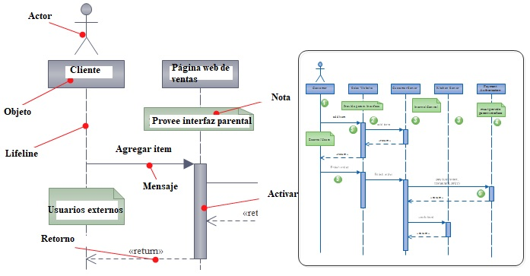

Slide 16
Diagrama de actividades UML
Propósito
El propósito de un diagrama de actividades es describir el flujo procesal de acciones como parte de una actividad más grande. Es utilizado para modelar como son coordinadas las actividades para proveer un servicio; para mostrar los eventos requeridos para lograr alguna operación, y para ilustrar como los eventos en un singular caso de uso se relaciona con otro.
Uso
Los diagramas de actividades consisten en actividades, estados y transiciones entre actividades y estados. El estado inicial es el punto de inicio en el diagrama de actividades. Es el punto donde empiezas a leer la secuencia de acción. Una actividad es una parte del trabajo que es necesario que sea llevada a cabo. El estado define la condición actual de un evento o actividad. La actividad de decisión se introduce en UML para sostener condicionales en actividades. Muestra donde la transición de salida de un estado o actividad puede ramificarse en direcciones alternativas dependiendo de una condición. La barra representa la sincronización o culminación de esas actividades. El flujo de control en las ciencias computacionales se refiere al orden en el cual las declaraciones, instrucciones o llamadas de funciones de un programa imperativo o declarativo son ejecutadas o evaluadas. El flujo de objetos es lo mismo que el flujo de control, pero es mostrado como líneas rayadas en lugar de líneas sólidas.

Slide 17
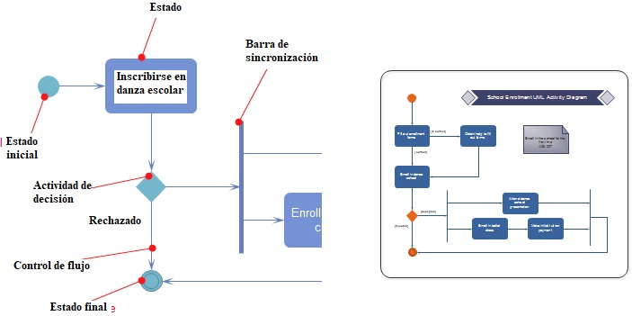

Slide 18
Diagrama de colaboración UML
Propósito
Un diagrama de colaboración es utilizado para describir una colección de objetos que interactúan para implementar algún comportamiento dentro de un contexto. Es utilizado para modelar la funcionalidad de un sistema, el cual en específico, visualiza la relación entre objetos colaborando para desempeñar una tarea particular y modelar la lógica de la implementación para una operación compleja.
Uso
El diagrama es colaboración también es llamado diagrama de comunicación, o diagrama de interacción. Consiste en objetos, multi-objetos, actor, roles asociativos, delegación, enlaces con sí mismo, restricciones y notas. Los objetos son elementos modelo que representan instancias de una clase o clases. Multi-objetos representan un conjunto de instancias lifeline. Los enlaces con sí mismos son usados para enlazar un mensaje el cual puede ser enviado desde un objeto a sí mismo.

Slide 19
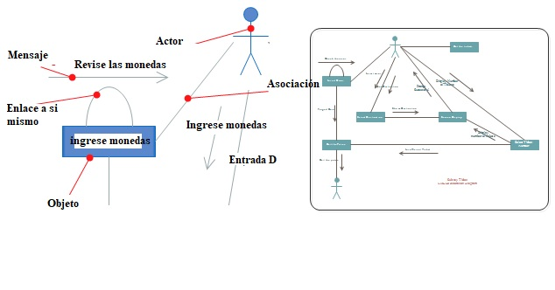

Slide 20
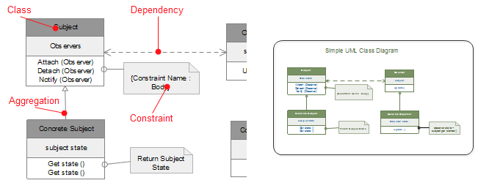
Diagrama de clases UML
Propósito
Un diagrama de clases UML no solo es usado para describir el objeto y la estructura de la información en una aplicación, sino también para mostrar la comunicación con sus usuarios. Provee un amplio rango de usos; desde modelar la vista estática de una aplicación hasta describir las responsabilidades con un sistema. La composición de un tipo especial de agregación que denota una fuerte posesión.
Uso:
En un diagrama de clases UML, las clases representan una abstracción de entidades con características comunes. Las asociaciones representan relaciones estáticas entre clases. Agregación es un tipo especial de asociación en la cual los objetos ensamblados o configurados juntos para crear un objeto más complejo. La generalización es una relación en la cual un elemento modelo (el hijo) es basado en otro elemento modelo (el padre). La relación de dependencia es una relación en la cual un elemento, el cliente, usa o depende de otro elemento, el proveedor.

Slide 21
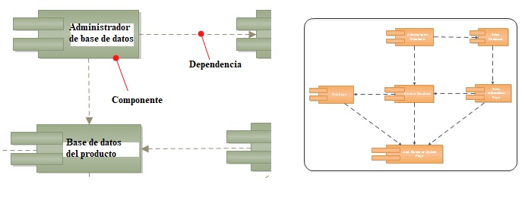
Diagrama de componentes UML
Propósito
Permite a los diseñadores de aplicaciones verificar que la funcionalidad requerida de un sistema está siendo implementada por componentes, asegurando así, que el sistema final será aceptable. Hay más, los diagramas de componentes son una herramienta de comunicación útil entre las partes interesadas para discutir, analizar, o mejorar el diseño de un sistema.
Uso:
El diagrama de componentes UML no requiere muchas notaciones, en tanto, es muy fácil de dibujar. Abajo hay un ejemplo de un diagrama de componentes UML 1.0, requiriendo solo dos símbolos: componente y dependencia.

Slide 22
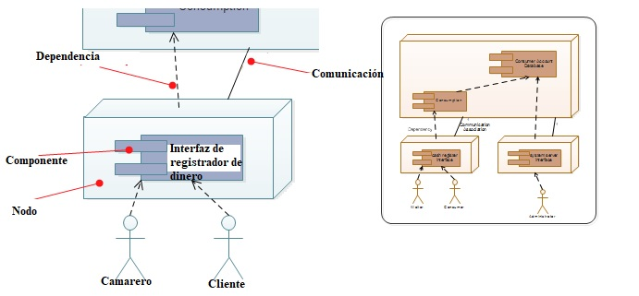
Diagrama de despliegue UML
Propósito
El diagrama de despliegue es utilizado para describir los componentes del hardware utilizado en implementaciones de sistema, ambientes de ejecución y artefactos desplegados en el software. Es utilizado para visualizar la topología del software del sistema, modelar elementos físicos del hardware y la comunicación entre ellos, y la arquitectura del sistema planeada.
Uso
Los nodos representan tanto dispositivos de hardware como ambientes de ejecución de software. Ellos podrían estar conectados a través de rutas de comunicación para crear redes de sistemas de complejidad arbitraria. Los componentes representan una parte modular de un sistema. Un componente define su comportamiento en término de interfaces requeridas y provistas. La relación de dependencia es una relación en la cual un elemento, el cliente, usa o depende de otro elemento, el distribuidor.

Slide 23
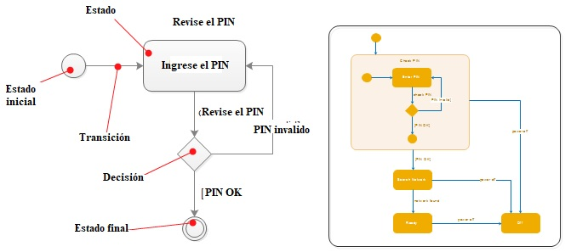
Diagrama de estado UML
Propósito
Los diagramas de estado son usados para modelar la naturaleza dinámica de un sistema. Ellos describen todos los posibles estados de un objeto mientras hay ocurrencia de eventos. Entonces, el propósito más importante de los diagramas de estado de modelar el tiempo de vida de un objeto desde su creación hasta su culminación.
Uso
Un estado es una condición durante la vida de un objeto en la cual satisface alguna condición, realiza alguna actividad, o espera por algún evento externo. Un estado inicial es el estado en el que habrá un objeto nuevo inmediatamente posterior a su creación. Un estado final es un estado que representa la salida de existencia de un objeto. Una transición es una relación entre dos estados indicando que un objeto en el primer estado realizará ciertas acciones y, entrará al segundo estado cuando un conjunto de eventos y condiciones se satisfagan.

Slide 24
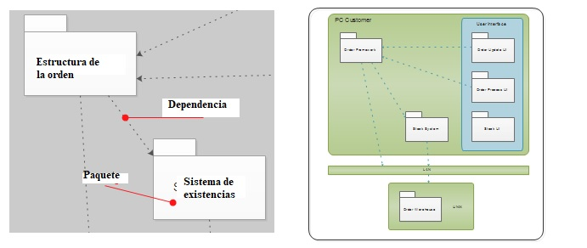
Diagramas de paquetes UML
Propósito
Los diagramas de paquetes son utilizados para organizar los elementos de un modelo. Son utilizados comúnmente para describir la organización de alto nivel de un proyecto de software. Los diagramas de paquetes pueden mostrar tanto la estructura como las dependencias entre los sub-sistemas o módulos. Pueden ser utilizados para agrupar cualquier construcción en la UML tales como clases, actores y casos de uso.
Uso
El paquete de elementos en UML se representa con un ícono de carpeta. Cada paquete representa un espacio de nombres. Los paquetes también pueden ser miembros de otros paquetes, proporcionando una estructura jerárquica en la cual los paquetes de alto nivel están desglosados en sub-paquetes.

Slide 25


